Slide 1
SOSYAL BİLGİLER 7
OSMANLI DEVLETİ'NİN FETİH SİYASETİ
Konu Anlatım

Slide 2
OSMANLI DEVLETİ’NİN FETİH SİYASETİ
Kavramlar
FETİH
FATİH
YÜZYIL
RUMELİ

Slide 3
OSMANLI DEVLETİ’NİN FETİH SİYASETİ
Kavramlar
Fetih: Bir ülkeyi ya da bir kenti savaşarak ele geçirme, savaşarak alma.
Fatih: İslam devletlerinde, bir ülkeyi ya da bir kenti savaşarak ele geçiren
hükümdar ve komutanlara verilen san.
Yüzyıl: Miladi Takvime göre 0’dan 99’a veya örneğin 1300’den 1399’a kadar süren her yüz yıllık
zaman dilimini ifade eden kavram. Örneğin: 17. yüzyıl yani: (1600-1699)…
Rumeli: Edirne, Tekirdağ ve Kırklareli ile Yunanistan ve Bulgaristan’ın bir kısmının bulunduğu
coğrafyaya Osmanlı Devleti’nin verdiği isim.

Slide 4
OSMANLI DEVLETİ’NİN FETİH SİYASETİ
Kavramlar (Ödev)
GAZA
TEKFUR
TÜCCAR
BALKANLAR
BOĞAZ
MİNYATÜR
GAZİ
ŞÖVALYE

Slide 5
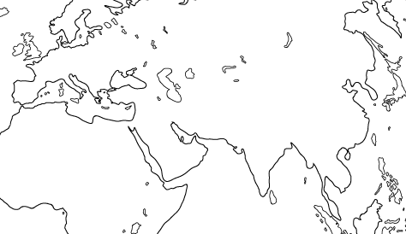
RUSYA
AVRUPA
OSMANLI
ÇİN
AFRİKA
HİNDİSTAN
Baharat Yolu
İpek Yolu

Slide 6
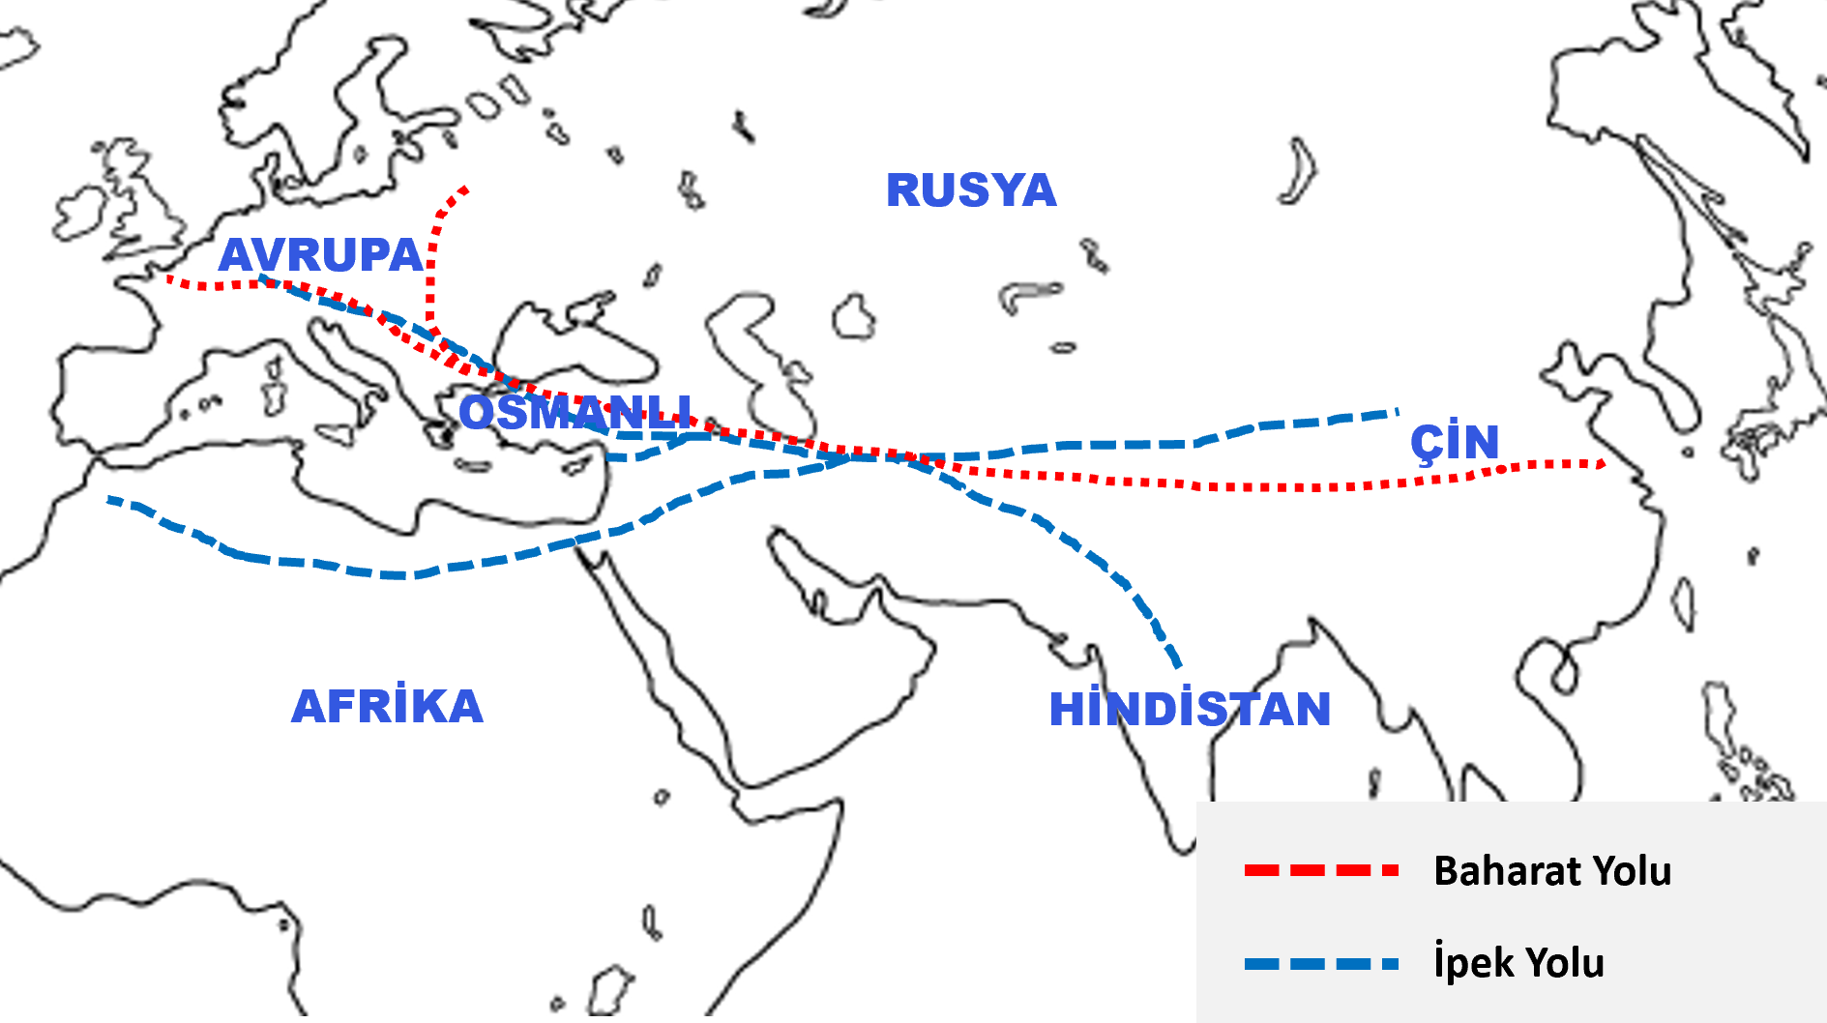
OSMANLI DEVLETİ’NİN FETİH SİYASETİ
Ticaret Yollarının Önemi
Ticaret yolları geçmiş dönemde
dünya ticaretinin büyük bir
bölümünün gerçekleştiği güzergahlardır.
Bu yolların isimleri Baharat ve İpek
olsa da her türlü malın ticareti yapılmıştır.
Bu yolların geçtiği yerlerde toprakları
olan devletler geçiş ücretleri yani
gümrük vergisi alarak bütçelerine katkı sağlamışlardır.

Slide 7
OSMANLI DEVLETİ’NİN FETİH SİYASETİ
Osmanlı Devleti’nin İskan ve İstimalet Politikası
İskân politikası, bir diğer kelime anlamıyla yerleştirme, konumlandırma politikası. Osmanlı Devleti'nin Rumeli'de alınan toprakları Türkleştirmek ve İslamlaştırmak amacıyla uyguladığı stratejidir. Politikayı ilk olarak uygulayan padişahın Orhan Bey olduğu bilinmektedir.
İstimalet politikası Osmanlı'nın hoşgörü politikasının adıdır. İstimalet sözcüğünün anlamlarından birisi de zaten "gönül alma"dır. Osmanlı'nın halkı özellikle de gayrimüslim halkı gözetme, onlara karşı hoşgörülü davranma anlamında kullanılmaktadır.

Slide 8
OSMANLI DEVLETİ’NİN FETİH SİYASETİ
Metin
Bursa’nın fethinden sonra Orhan Bey ile Bursa tekfurunun veziri arasında şu konuşma geçmiştir:
Orhan Bey, vezire, “Neden bunaldınız da hisarı verdiniz?” dedi. Vezir, “Sizin devletinizin günden güne büyüdüğünü, bizim devletimizin zayıfladığını gördük ve anladık. Babanız Bursa üzerine hisar yaptı gitti. Onun devleti köylerimizi zapt etti. Size itaatle bağlandılar, bizi hiç anmaz oldular. Biz de onların huzura kavuştuklarını,
bu huzur ve rahatlık sebebiyle bizi anmadıklarını, anmayacaklarını öğrendik. Biz de rahatlığa heves ettik.” dedi.
Bursa Kalesi

Slide 9
OSMANLI DEVLETİ’NİN FETİH SİYASETİ
Metin
Selânik’in 1430’da fethine şahit olan rahip Anagnostis, eserinde,
Venedik işgali altındaki Selânik halkının Venediklilerin baskısından
dolayı çektiği ızdırabı anlattıktan sonra halkın Türkleri bir kurtarıcı gibi karşıladığını belirtmektedir. Ayrıca Anagnostis, Selânik’in fethinin ardından II. Murat’ın şehrin ileri gelenlerinden esir düşenlerin fidyelerini bizzat ödediğini, şehrin imarı için teşebbüse geçtiğini, halka din konusunda tam bir serbestlik tanıdığını, kimin evi elinden alındıysa ona evinin geri verilmesini sağladığını, daha önce Venedik baskısı nedeniyle kaçanları Selânik’e çağırdığını da ilâve etmektedir. Macar tarihçisi Lajos Fekete (Layos Fekete), Türk idaresindeki Macaristan’da iktisadi hayatı anlatırken Osmanlı idarecilerinin herkese iş ve kazanç serbestliği tanıdığını, din ve dil farkı gözetmeden halkın iyi muamele ve himaye gördüğünü belirtmiştir.
II. Murat

Slide 10
OSMANLI DEVLETİ’NİN FETİH SİYASETİ
Osmanlı Toplumunda Başlıca 4 Millet
MÜSLİMLER
GAYRIMÜSLİMLER
MÜSLÜMANLAR
HRİSTİYAN
ORTODOKSLAR
ERMENİLER
YAHUDİLER
Türk
Sırp
Arap
Rum
Arnavut
Bulgar
Boşnak

Slide 11
OSMANLI DEVLETİ’NİN FETİH SİYASETİ
Osmanlı Toplumunda Vatandaşların Dış Görünüşünü Temsil Eden Bazı Görseller
Ermeni Tüccar
Rum Köylü Kadını
Ev Giysili Türk Kadını

Slide 12
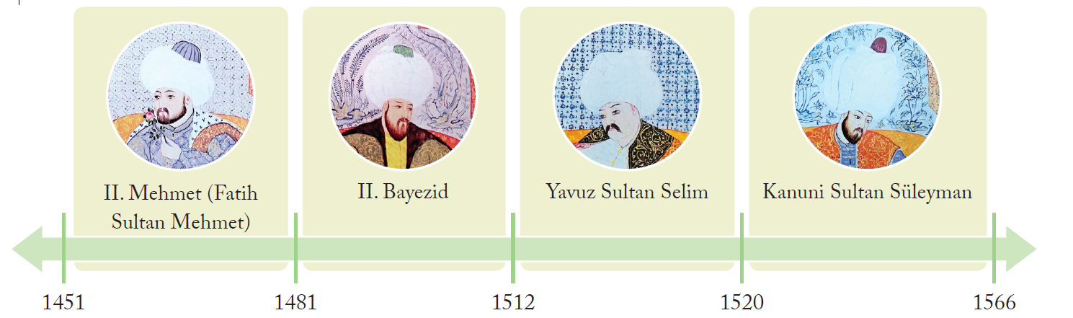
OSMANLI DEVLETİ’NİN FETİH SİYASETİ
Osmanlı Devleti’nin En Parlak Döneminin Padişahları
Osmanlı Devleti başarılı fetih siyasetiyle her geçen gün daha da güçlendi. Fatih Sultan Mehmet’in hükümdarlığıyla başlayan ve 16. yüzyıl ortalarına kadar devam eden dönemde Osmanlı Devleti; siyasi, askerî ve ekonomik olarak gücünün zirvesine ulaştı. Bu dönemde aşağıdaki tarih şeridinde yer alan padişahlar idaresinde birçok fetih gerçekleştirildi.

Slide 13
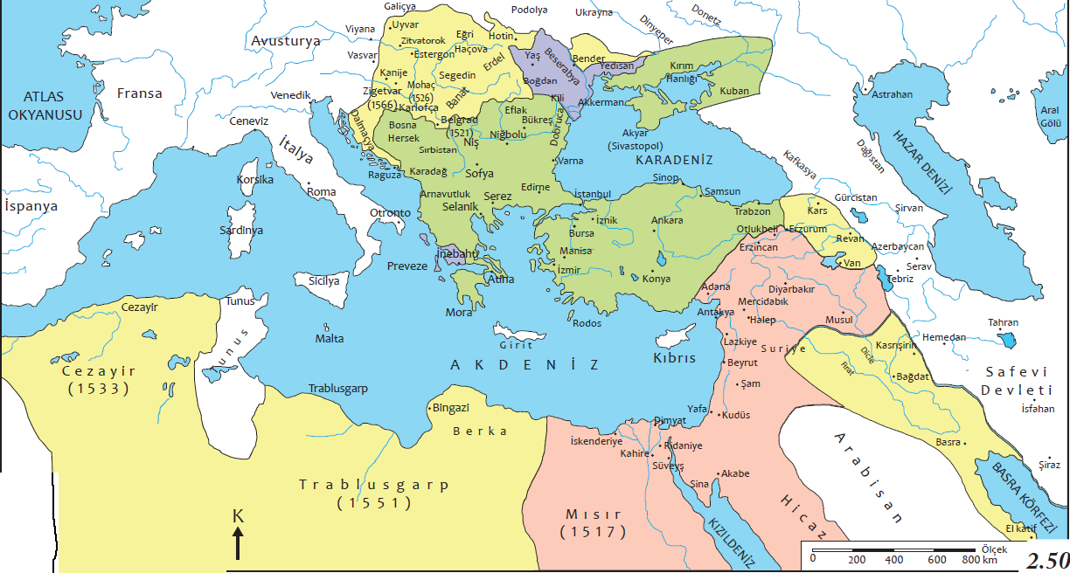
OSMANLI DEVLETİ’NİN FETİH SİYASETİ
Osmanlı Devleti’nin En Parlak Döneminin Padişahları
RENKLERE GÖRE PADİŞAHLARIN DÖNEMLERİNDE YAPILAN FETİHLER
Fatih Dönemi
II. Bayezid Dönemi
Yavuz Dönemi
Kanuni Dönemi

Slide 14
OSMANLI DEVLETİ’NİN FETİH SİYASETİ
Sayfa 49
Gaza ve cihat
Osmanlı’nın gaza ve cihat yaptığını duyan gazilerin Osmanlı ordusuna katılması
Osmanlı’nın askeri gücünü arttırmış ve fetihleri kolaylaştırmıştır.
Coğrafi konum
Zayıflamış olan Bizans’a komşu olması ve Moğol istilasından kaçan Türk boyları için batıda, nispeten sığınacak güvenli bir bölgede olması fetihleri kolaylaştırmıştır.
İskan politikası
Fethedilen topraklara Müslüman Türk nüfusunun yerleştirilmesi söz konusu bölge-
leri zamanla Türkleştirmiştir ve fetihlerin kalıcı olması sağlanmıştır.
Askeri yapı
Tımar sisteminin uygulanması askeriyenin maddi giderlerinin hafifletirken, kapıkulu
yaya, süvari vb. çeşitli konularda eğitimli bir teşkilatın olması da fetihler için artıdır.
Adaletli yönetim
Fethedilen bölgelerde yaşayan hem Müslüman hem de gayrımüslim halka adil ve hoşgörülü davranması fethedilen toprakların kalıcı olmasını sağlamıştır.
Anadolu Beylikleri ile ilişkiler
İlk aşamada Anadolu Beylikleri ile iyi ve barışçıl ilişkiler kurulmuştur. Bu da Batı’ya
fethe çıkıldığında doğu topraklarının güvende olmasını sağlamıştır.

Slide 15
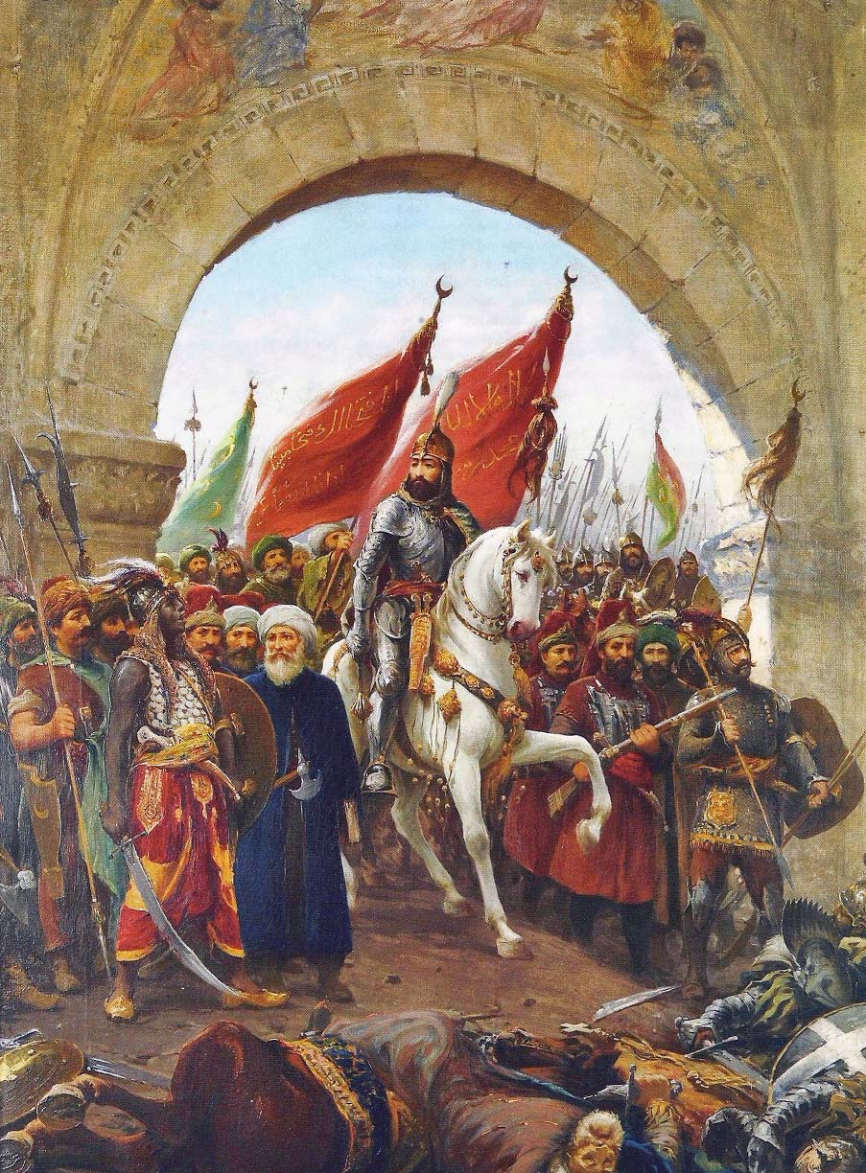
OSMANLI DEVLETİ’NİN FETİH SİYASETİ
İstanbul’un Fethi (1453)
II. Mehmet, 1451’de padişah olduğunda İstanbul’u
fethetmeyi öncelikli hedef olarak belirlemişti. Osmanlı Devleti’nin Anadolu ve Rumeli toprakları ortasında yer alan İstanbul, Bizans İmparatorluğu’nun başkentiydi. Güçlü surlarla çevrili olan şehir, onlarca kuşatmaya başarıyla direnmişti. II. Mehmet, İstanbul’u fethetme hedefini
devlet adamlarına şu sözlerle açıklamıştır:

Slide 16
OSMANLI DEVLETİ’NİN FETİH SİYASETİ
İstanbul’un Fethi (1453)
Ben II. Mehmet, babam II. Murat kendi isteği ile tahtı bana devretti.
Gaza ve cihat, atalarımız gibi bizim de temel vazifemizdir.
Memleketimizin tam ortasında yer alan ve toprak bütünlüğümüzü bozan Bizans, devletimizin düşmanlarını korumakta ve onları bize karşı kışkırtmaktadır.
Osmanlı Devleti’nin güvenliği ve geleceği için bu şehrin fethi zorunlu olmuştur. Boğazların tam anlamıyla kontrolü ve Karadeniz ticaretinin hâkimiyeti için İstanbul’u mutlaka almalıyım. İstanbul’un fethiyle ordumuzun iki kıta arasında geçişi de kolaylaşacaktır.
II. Mehmet
(Fatih Sultan Mehmet)

Slide 17
OSMANLI DEVLETİ’NİN FETİH SİYASETİ
İstanbul’un Fethi (1453)
Peygamberimiz Hz. Muhammed’in “İstanbul mutlaka fethedilecektir. Onu fetheden komutan ne güzel komutan, o ordu ne güzel ordudur.” müjdesine de mazhar olmak isterim.
II. Mehmet
(Fatih Sultan Mehmet)

Slide 18
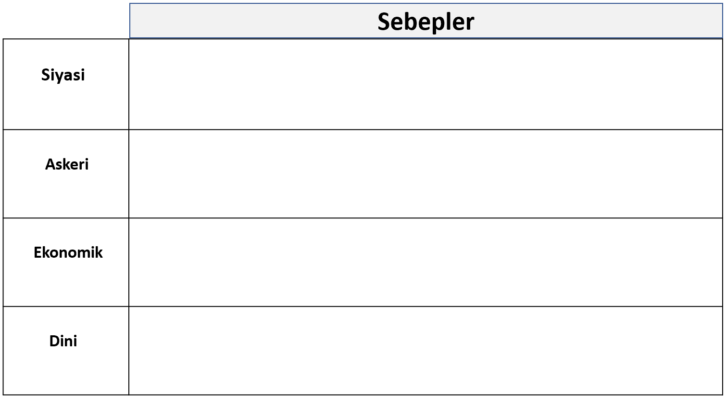
OSMANLI DEVLETİ’NİN FETİH SİYASETİ
İstanbul’un Fethi (1453)
Sayfa 55’teki etkinliği yapalım

Slide 19
OSMANLI DEVLETİ’NİN FETİH SİYASETİ
İstanbul’un Fethi (1453)
Ben II. Mehmet, babam II. Murat kendi isteği ile tahtı bana devretti.
Gaza ve cihat, atalarımız gibi bizim de temel vazifemizdir.
Memleketimizin tam ortasında yer alan ve toprak bütünlüğümüzü bozan Bizans, devletimizin düşmanlarını korumakta ve onları bize karşı kışkırtmaktadır.
Osmanlı Devleti’nin güvenliği ve geleceği için bu şehrin fethi zorunlu olmuştur. Boğazların tam anlamıyla kontrolü ve Karadeniz ticaretinin hâkimiyeti için İstanbul’u mutlaka almalıyım. İstanbul’un fethiyle ordumuzun iki kıta arasında geçişi de kolaylaşacaktır.
Peygamberimiz Hz. Muhammed’in “İstanbul mutlaka fethedilecektir. Onu fetheden komutan ne güzel komutan, o ordu ne güzel ordudur.” müjdesine de mazhar olmak isterim.
Siyasi
Askeri
Ekonomik
Dini

Slide 20



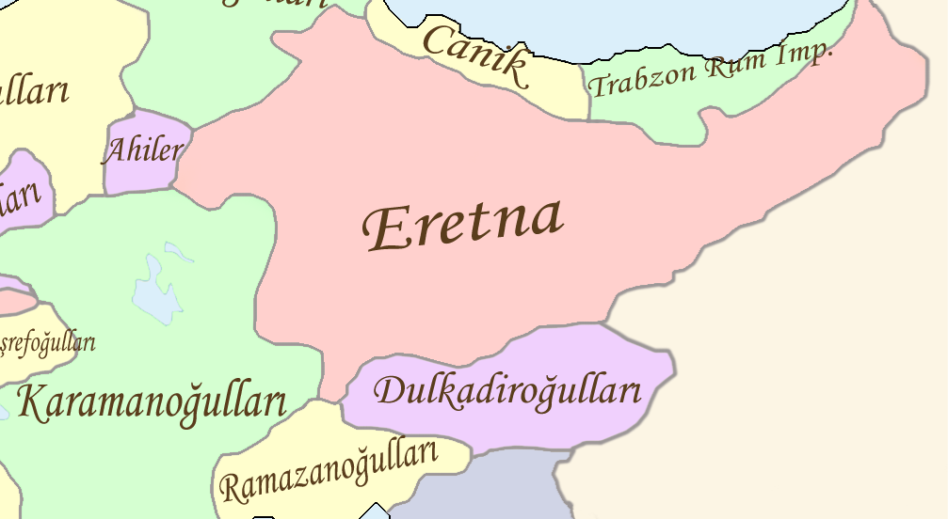
OSMANLI DEVLETİ’NİN FETİH SİYASETİ
İstanbul’un Fethi (1453)
Fatih
Sultan Mehmet’in İstanbul Fethi için yaptırdığı hazırlıklar.
İstanbul’un kalın surlarını
yıkabilmek için güçlü toplar
yaptırdı.
Bizans’a denizden yardım
gelmesini engellemek için
Rumeli Hisarı’nı yaptırdı.
Büyük bir donanma inşa
ettirdi.
Doğusundaki Türk beylikleri
ile dostluk anlaşmaları yaptı.

Slide 21
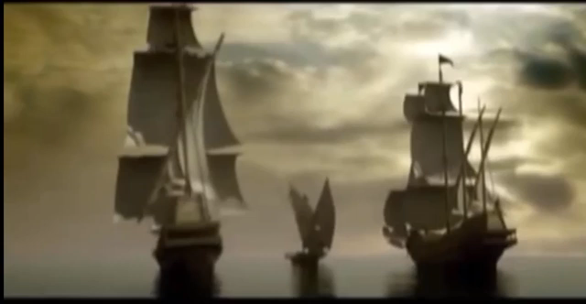
OSMANLI DEVLETİ’NİN FETİH SİYASETİ
İstanbul’un Fethi (1453)

Slide 22
OSMANLI DEVLETİ’NİN FETİH SİYASETİ
İstanbul’un Fethi (1453)
İSTANBUL’UN FETHİNİN SONUÇLARI
TÜRK TARİHİ AÇISINDAN
DÜNYA TARİHİ AÇISINDAN
Osmanlının iki kıta arasındaki bütünlüğü sağlanmıştır.
Türkler dünya siyasetinin ve Avrupa tarihinin önemli unsuru olmuştur.
Boğazların egemenliği Osmanlı’ya geçmiştir.
Bizans İmparatorluğu sona ermiştir.
Başkent İstanbul’a taşınmıştır. (Yıkılışa kadar İstanbul başkent olacaktır.
Fetih sırasında kullanılan topların güçlü surları yıkabileceği görülmüştür.
Osmanlıların İslâm dünyasındaki saygınlığı artmıştır
Ortaçağ sona ermiş, Yeniçağ başlamıştır.
Devlet İmparatorluk haline gelmiştir.
II. Mehmet “Fatih” (Fetheden) unvanını almıştır.
Türklerin Avrupa’da ilerleyişi hızlanmıştır.

Slide 23
OSMANLI DEVLETİ’NİN FETİH SİYASETİ
Mısır’ın Fethi (1517)
Mısır’a yine bir Türk-İslam devleti olan Memlükler hükmediyordu.
Yavuz Sultan Selim Memlükler’e yakın duran
Dulkadiroğulları Beyliği’ni topraklarına katınca
Memlük ile Osmanlı’nın arası bozuldu.
İslam dünyasının liderliği olan halifelik
Memlükler’in elindeydi ve Yavuz Sultan Selim
halifeliğin Osmanlı’ya ait olmasını istiyordu.
Osmanlı Devleti çeşitli sınır sorunları da yaşamaya
başladığı Mısır üzerine iki adet sefer düzenledi.
1517 yılında Mısır Osmanlı topraklarına dahil oldu
ve Memlük Devleti yıkıldı.
Yavuz Sultan Selim Mısır Seferi’nde

Slide 24
OSMANLI DEVLETİ’NİN FETİH SİYASETİ
Mısır’ın Fethi (1517)
Ben Yavuz Sultan Selim, babam II. Bayezid’in yönetimini beğenmeyerek kendi kararımla Osmanlı yönetimine geçtim.
Benden önceki Osmanlı padişahları genelde Batı’da fetihler yapmış olsalar da ben doğuda ve güneyde halledilmesi gereken sorunların
olduğunu düşünüyordu.
Memlükler kutsal topraklara, Mekke ve Medine’ye hükmediyor ve
bizim oraya yapmak istediğimiz yardımları engelliyordu.
Memlük sultanı benim tüm dostluk girişimlerime rağmen sorun
yaşadığım devletlerle iyi ilişkiler geliştiriyordu.
Osmanlı’yı doğudan gelebilecek tehlikelere karşı güvenli kılmak için Mısır’ı alarak doğunun en güçlüsü olan Memlükler’e son vermem
gerektiğini düşündüm.
Yavuz Sultan Selim

Slide 25
OSMANLI DEVLETİ’NİN FETİH SİYASETİ
Mısır’ın Fethi (1517)
Önce 1516 yılında Memlükler’e ait Suriye topraklarını fethettim.
Gücümü gösterdikten sonra Memlüklerle barış yapmayı teklif ettim
ancak reddettiler. Bunun üzerine Mısır’ı da fethederek Memlükler’e
tamamen son vermem gerektiğine karar verdim.
Geçilmesi imkansız denilen Sahra Çölü’nü ordum ile kısa bir sürede
geçtim.
1517 yılında yaptığımız Ridaniye Savaşı zaferimizle sonuçlandı.
Mısır fethedildi ve Osmanlı toprakları iki katına çıktı. Ayrıca Osmanlı
Devleti İslam dünyasının tek lideri konumuna geldi. Osmanlı sultanları da artık ‘’halife’’ unvanını taşımaya başladı.
Yavuz Sultan Selim

Slide 26
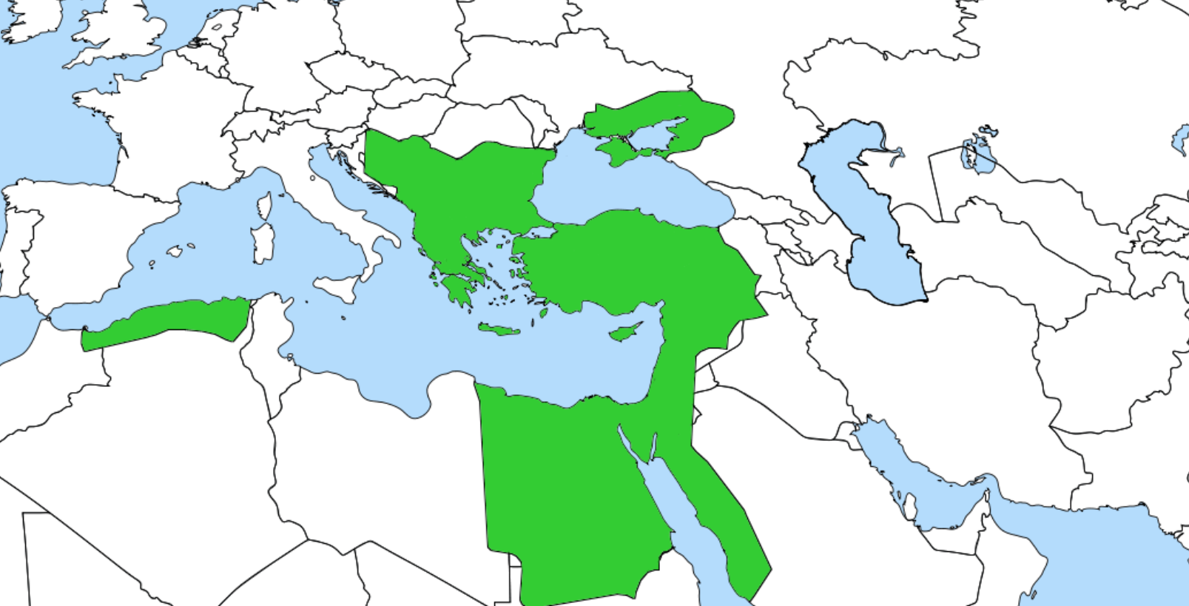
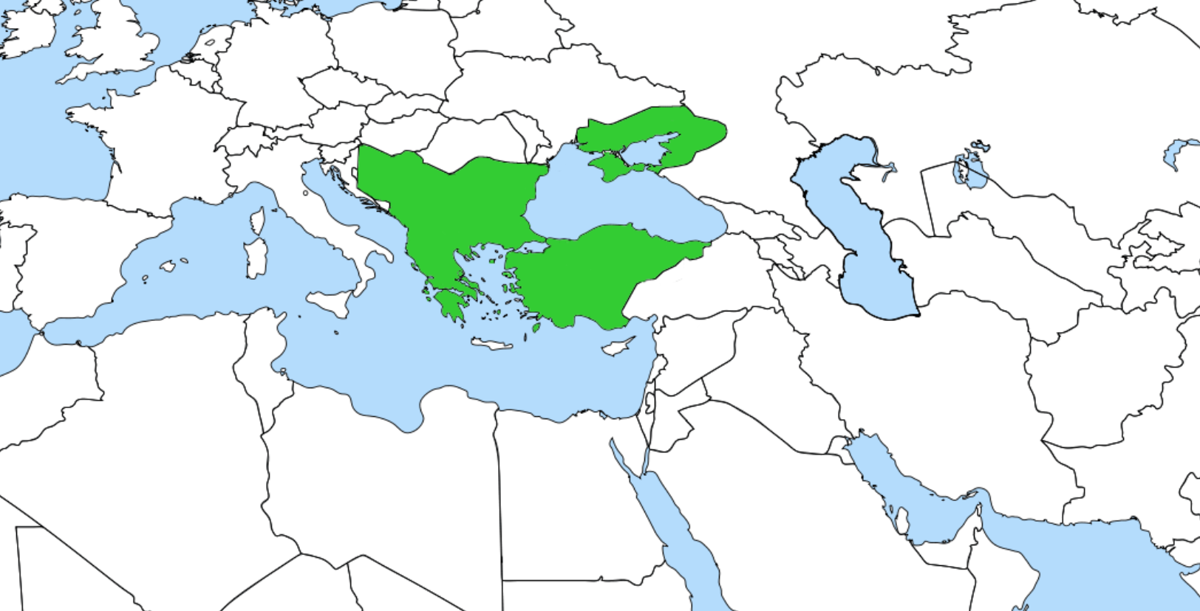
OSMANLI DEVLETİ’NİN FETİH SİYASETİ
Mısır’ın Fethi (1517)
YAVUZ SULTAN SELİM ÖNCESİ OSMANLI SINIRLARI
YAVUZ SULTAN SELİM SONRASI OSMANLI SINIRLARI
Yavuz Sultan Selim

Slide 27
OSMANLI DEVLETİ’NİN FETİH SİYASETİ
Rodos’un Fethi (1522)
Ben Kanuni Sultan Süleyman, babam Yavuz’dan sonra Osmanlı
tahtına ben geçtim.
Akdeniz’de fetihler yapabilmek için Rodos Adası’nın fethedilmesi
gerekiyordu.
Ancak sadece bir ada olmasına karşın bu adada Rodos Şövalyeleri
bulunuyordu ve adanın coğrafi yapısı sebebiyle fethi oldukça zordu.
Bu ada alınması güçlü olan devlet için dahi oldukça imkansız görülüyordu.
Adada bulunan şövalyeler Akdeniz’deki ticaret gemilerimize saldırıyor ve bizi ekonomik zararlara uğratıyor, aynı zamanda itibarımızı da zedeliyorlardı.
Kanuni Sultan Süleyman

Slide 28
OSMANLI DEVLETİ’NİN FETİH SİYASETİ
Rodos’un Fethi (1522)
400 gemiden oluşan donanma ve 100.000 kişiden oluşan kara askerleri ile 6 ay süren mücadelenin ardından Rodos Adası’nı
1522 yılında Osmanlı topraklarına dahil ettik.
Rodos Adası’nın fethi ile Akdeniz’de güçlü bir konuma geldik.
Kanuni Sultan Süleyman

Slide 29
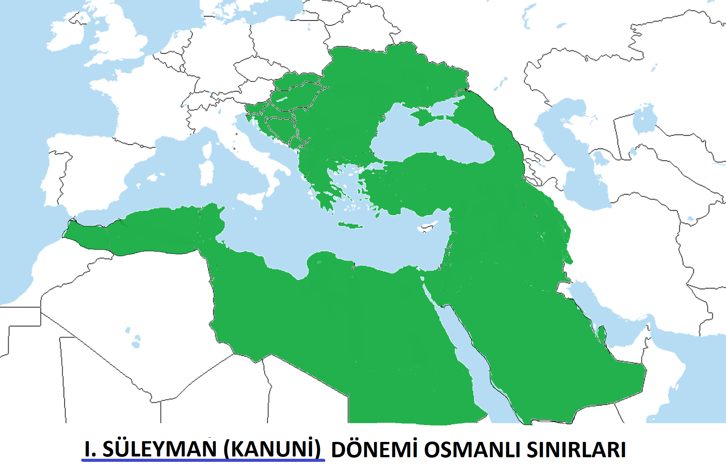
OSMANLI DEVLETİ’NİN FETİH SİYASETİ
Rodos’un Fethi (1522)
RODOS ADASI
RODOS ADASI
Kanuni Sultan Süleyman

Slide 30
OSMANLI DEVLETİ’NİN FETİH SİYASETİ
Genel Konu Özeti
Osmanlı Devleti iskan politikası ile fethettiği topraklara Müslümanları yerleştirmiştir. İstimalet politikası ile fethettiği topraklarda adaletli ve hoşgörülü davranmış ve o topraklarda kalıcı olmuştur.
Osmanlı iki milletten oluşmuştur. Bunlar: Müslümanlar ve gayrımüslimlerdir.
Osmanlı Devleti en çok Fatih Sultan Mehmet, Yavuz Sultan Selim, Kanuni Sultan Süleyman döneminde güçlenmiştir.
İstanbul 1453 yılında Fatih Sultan Mehmet tarafından fethedilmiştir.
Mısır 1517 yılında Yavuz Sultan Selim; Rodos Adası 1522 yılında Kanuni Sultan Süleyman
tarafından fethedilmiştir.

Slide 31
Konumuz tamamlanmıştır.

